Slide 1
プロセス改善のためのソフトウェア開発タスク計測システム
2008年11月15日 FOSE2008
門田暁人 亀井靖高 上野秀剛 松本健一
奈良先端科学技術大学院大学
情報科学研究科

Slide 2
研究の背景
You can’t control what you can’t measure (Tom DeMarco)
計測できないものはコントロールできない．
ダイエットするためには体重計やカロリー計算が必要
  計測したからといってダイエットできるとは限らないが，計測しないともっとできない．
お金を節約し貯金するためには，家計簿をつけることが有効
  家賃，光熱費，食費，医療費，服飾費，娯楽費，ローン．．

Slide 3
研究の背景
You can’t control what you can’t measure (Tom DeMarco)
計測できないものはコントロールできない．
ダイエットするためには体重計やカロリー計算が必要
  計測したからといってダイエットできるとは限らないが，計測しないともっとできない．
お金を節約し貯金するためには，家計簿をつけることが有効
  家賃，光熱費，食費，医療費，服飾費，娯楽費，ローン．．
→ ソフトウェア開発プロセスを改善するためには
まずプロセスの計測・現状把握が必要

Slide 4
計測に基づくプロセス改善の事例
出典：
  パナソニックアドバンストテクノロジー（株）川崎雅弘
  於：SPJ Japan2007（ソフトウェアプロセス改善カンファレンス）
  「メトリクス活用による現場のプロセス改善～バグ対応工数の削減事例」
内容：
  日々バグ対応に追われ，慢性的工数不足のプロジェクトに対し，課題を明らかにするために実証データ（メトリクス）収集を実施した．
  分析結果に基づいたプロセス改善を行い，工数削減を実現し，残業時間も大きく減った．

Slide 5
メトリクス収集方針
状況：日々バグ対応に追われ，慢性的工数不足
  何が問題か明確でないため，日々の作業に流されてしまう．
  おそらく問題は．．．
    原因不明のまま長時間，延々と調べている．
    人による能力差が大きい．
    他部署で対応すべきバグが多い．
    他部署で対応すべきバグを深追いしている．
  メトリクス計測により，問題を定量的に明らかにしたい．
１週間だけメトリクスを収集する．
  Excelシートに作業項目・時間を記録する．
  共有ディレクトリにExcelシートを置き，一定時間書き込みがない場合には自動的にメールで警告する．
  修正したバグ以外でも障害管理表に名前を記載する．

Slide 6
結果
分析結果
  平均バグ対応時間 ２２時間／件
  個人差は大きい．若手が長時間悩んでいる．
  約４０％のバグが他部署に移管されている．
改善策
  バグ対応フェーズの細分化
    再現，原因特定，対応検討，修正／テスト，リリース
  各フェーズで２時間を超えた場合，リーダに報告／相談
    適切なアドバイスをすることで対応が加速．若手に効果大
  熟練者のバグ対応手順を文書化
効果
  バグ平均対応時間２２時間／件→７．１時間／件
  残業時間が２／３以下に

Slide 7
ＰＳＰ／ＴＳＰ
Personal Software Process / Team Software Process
  Watts Humphreyらが提唱，SEIが推進
  ソフトウェア開発者，もしくは，開発チームが，日々の開発タスクに従事した時間とその成果を計測・分析し，自らの開発能力の向上やプロセス改善に役立てる．
    PSP0における記録の例
      開始10:00 終了12:00 実装 モジュールＡ
      開始12:00 終了 13:00 休息 昼食
      開始13:00 終了13:30 渉外 ＸＸＸの打ち合わせ
      開始13:30 終了14:00 渉外 資料作成
      開始14:00 終了14:30 休息
      開始14:30 終了16:00 デバッグ モジュールB

Slide 8
ＰＳＰ／ＴＳＰ
Personal Software Process / Team Software Process
  Watts Humphreyらが提唱，SEIが推進
  ソフトウェア開発者，もしくは，開発チームが，日々の開発タスクに従事した時間とその成果を計測・分析し，自らの開発能力の向上やプロセス改善に役立てる．
    明らかになること，効果
      想定外の作業は？
      休息が多すぎないか？少ないか？
      予定と実績の比較
      段取り意識の強化，ペース配分の確認
    他に，開発規模，欠陥を計測する．

Slide 9
ＰＳＰ／ＴＳＰ
Personal Software Process / Team Software Process
  Watts Humphreyらが提唱，SEIが推進
  ソフトウェア開発者，もしくは，開発チームが，日々の開発タスクに従事した時間とその成果を計測・分析し，自らの開発能力の向上やプロセス改善に役立てる．
    明らかになること，効果
      想定外の作業は？
      休息が多すぎないか？少ないか？
      予定と実績の比較
      段取り意識の強化，ペース配分の確認
    他に，開発規模，欠陥を計測する．
→ 手動計測のため，あまり普及していない．
（家計簿を記録したくないのと同じ？）

Slide 10
本研究の目的・期待される効果
コンピュータ上のタスク（時間・成果物）を自動計測するシステムを開発する．
  メールの読み書き，仕様書作成，コーディング，表計算，プレゼン作成．．．
  顧客への電話に費やした時間，ミーティング時間なども工夫すれば自動計測可能
家計簿のように，どこに金（時間）を多く費やしてるかが分かる．
  開発作業 vs 開発外作業
  人員を増強すべきタスク，教育が必要なタスク，人とタスクのミスマッチ → プロセス改善へ

Slide 11
開発タスク計測システムの設計ポリシー1
特定のアプリケーションに依存した計測を行わない．
  アプリケーション内の動作の情報は記録しない．
  アプリケーションの外側（ＯＳなど）で計測する．
データを取りすぎない（Ginger2システム^{*1}の反省）
  キーストロークの内容やマウスクリックしたボタンの内容やマウスポインタの座標などは計測しない．
  プロダクトの内容も計測しない．
    ソースコードの履歴などは収集しない．
    サイズの変化は記録する．
→ 多くの開発環境での利用を可能とする．
→ プログラミング言語に依存しない．
*1 K. Torii, K. Matsumoto, K. Nakakoji, Y. Takada, S. Takada, and K. Shima, “Ginger2: An Environment for CAESE (Computer-Aided Empirical Software Engineering),” IEEE Trans. on Software Engineering, Vol.25, No.4, pp.474-492, 1999.

Slide 12
開発タスク計測システムの設計ポリシー2
特定の開発プロセス，開発計画・予定に依存しない．
WBSで定義されるようなタスク単位の計測は目指さない．
  モジュールＡの設計，Ｂの実装，Ｃのデバッグなど
単なるアプリケーションの実行履歴の記録にとどまらない．
タスク＝特定のウィンドウ名を持つ１つ以上のアプリケーション上での作業とみなす．
  メール作業 = OUTLOOK.EXE, IEXPLORE.EXE “Gmail”
  仕様書作成 = WINWORD.EXE “Spec”
  検索 = IEXPLORE.EXE “Google”
  コーディング = JAVA.EXE “Eclipse”
→ 開発作業に限らず使える
（開発外作業，研究作業なども）

Slide 13
開発タスク計測システムの設計ポリシー3
タスクごとの作業時間，打鍵回数，マウスクリック回数を計測する．
  タスク開始時刻
    ウィンドウにフォーカスがあたった時刻
  タスク終了時刻
    他のウィンドウにフォーカスが移った
    or 一定時間入力がない
  各タスクの作業量の一つの目安として，打鍵回数，マウスクリック回数を計測する．

Slide 14
開発タスク計測システムの設計ポリシー4
一定の時間間隔で記録する．
 | エクセル | 文書編集 | ブラウザ | メール | ファイル操作 | 登録外
2008年09月17日09時00分 | 0 | 101 | 0 | 0 | 0 | 0
2008年09月17日09時10分 | 0 | 0 | 0 | 16 | 0 | 0
2008年09月17日09時20分 | 48 | 0 | 114 | 75 | 375 | 3
2008年09月17日09時30分 | 0 | 0 | 536 | 0 | 0 | 0
2008年09月17日09時40分 | 0 | 0 | 69 | 30 | 36 | 365
2008年09月17日09時50分 | 0 | 0 | 547 | 0 | 50 | 0
→ 時系列にイベントを記録するよりも使いやすい＆分かりやすい．
データのサイズも小さくできる．

Slide 15
開発タスク計測システムの設計ポリシー5
各タスクの成果物は，特定のディレクトリ下の特定の拡張子を持ったファイルであると捉える．
  仕様書= "C:\Documents and Settings\monden \デスクトップ\開発\仕様書","doc,tex,txt"
  設計書= "C:\Documents and Settings\monden \デスクトップ\開発\設計書","doc,tex,txt"
  プログラムモジュールＡ= "C:\Documents and Settings\monden \デスクトップ\開発\moduleA","c,cpp,java"
  モジュール単位での計測も可能
ファイルサイズ&ファイル数の増減を自動計測する．
計測データを可視化（グラフ化）する機能を提供する．

Slide 16
開発タスク計測システムの設計ポリシー6
プライバシーに配慮する（チームでの計測の場合）．
  ウィンドウ名，ファイル名，ファイルの内容等については記録しない．
    どのWebサイトを見てるかなどは記録されない．
  予め指定されたアプリケーション以外の履歴は記録しない．もしくは「その他のタスク」として一括記録する．
    全てのアプリケーションの使用履歴を記録することは，「監視されている」という感覚をユーザに与え，システム導入の妨げとなる恐れがあるため

Slide 17
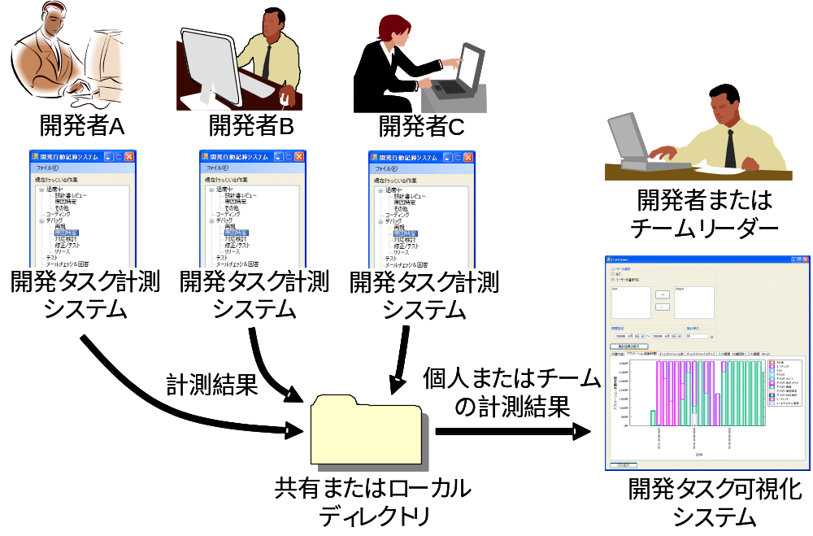
試作システム
開発規模：５人月
動作環境：Microsoft .NET Framework (2000,XP,Vista)
共有ディレクトリによるチーム単位の集計

Slide 18
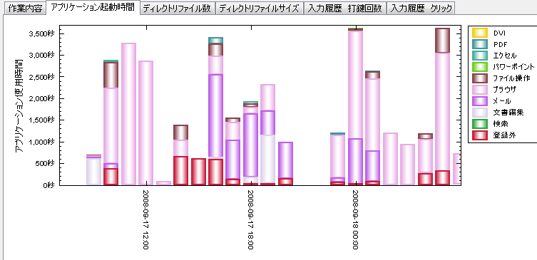
試作システム動作例
可視化システム（１時間単位の表示）

Slide 19
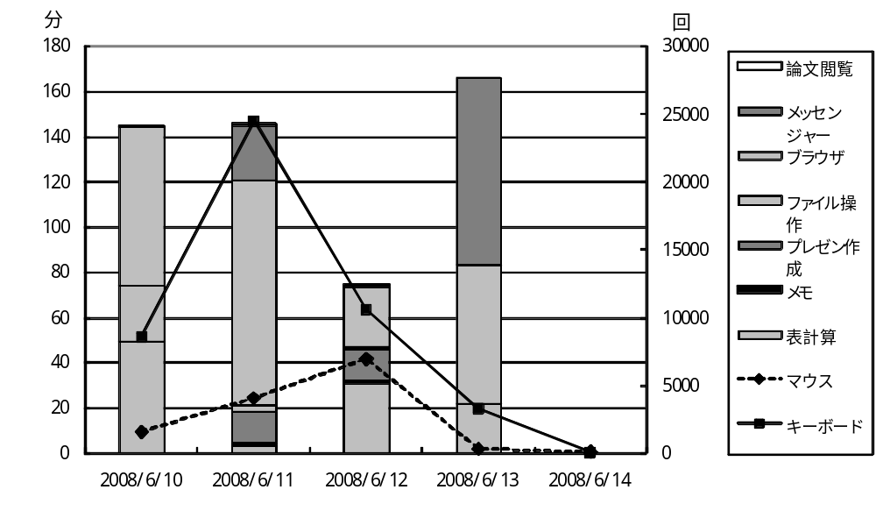
試作システム動作例（ある学生の５日間）
6月10日と12日：データ分析のために表計算を行っていた．
6月13日：メッセンジャーによる遠隔ミーティングを行っていた．
6月14日：出張があり，普段通りの作業ができなかった．

Slide 20
計測に基づくプロセス改善に向けて
多くの時間を費やしているタスクに着目する．
  改善の余地があるか？
    他人の手助け，ツール支援，教育．．．
想定以上に時間を費やしているタスクに着目する．
  計画工数に入れておく必要があるか？
  他部署に移管可能か？
休息が多すぎないか？少なすぎないか？
１日の中でのペース配分はどうか．
明日以降の計画に生かす．
・・・

Slide 21
従来システム
Ｇｉｎｇｅｒ^{*1}／Ｇｉｎｇｅｒ２^{*2}
  ＰＣ上の履歴データ: ソースコード，キーストローク，emacsの動作，ktermの動作，マウスの動作
  開発者データ：ユーザの注視点，皮膚抵抗，脳波
Hackystat^{*3}
  Eclipse, Visual Studio.Net, MS Office等の動作履歴
問題点
  データが細かすぎて分析が容易でない．
  特定のアプリケーションの履歴が取れない．
→ プロセス改善につなげるまでに距離がある．
*1 K. Torii and K. Matsumoto, “Quantitative analytic approaches in software engineering,” Information and Software Technology, No.38, pp.155-463, 1996.
*2 K. Torii, K. Matsumoto, K. Nakakoji, Y. Takada, S. Takada, and K. Shima, “Ginger2: An Environment for CAESE (Computer-Aided Empirical Software Engineering),” IEEE Trans. on Software Engineering, Vol.25, No.4, pp.474-492, 1999.
*3 P. M. Johnson, H. Kou, J.Agustin, C. Chan, C. Moore and J. Miglani and S. Zhen and W. E. J. Doane,“Beyond the Personal Software Process,“metrics collection and analysis for the differently disciplined,” Proc. 25th Int’l Conf. on Software Engineering, pp.641-646, 2003.

Slide 22
従来システム
EPM（Empirical Project Monitor)^{*4}
  CVS, Subversionなどの構成管理ツールの履歴
    チェックイン／アウト，追加行数，削除行数，ファイル数など
  GNATS，Bugzilla，影舞などのバグ管理ツールの履歴
  グラフ化機能，パレート図機能，フィルタ機能
→ コーディング・テスト行程に限定されている．
特定のツールに依存する．
インストールが大変
*4 大平雅雄, 横森励士, 阪井誠, 岩村聡, 小野英治, 新海平, 横川智教, “ソフトウェア開発プロジェクトのリアルタイム管理を目的とした支援システム,” 電子情報通信学会論文誌D-I, Vol.J88-D-I, No.2, pp.228-239, Feb. 2005.

Slide 23
従来システム
Process Dashboard^{*5}，Task Coach^{*6}，Slim Timer^{*7}
  PSPの計測支援
  ＷＢＳ（Work Breakdown Structure）に基づく計測
  手動入力
→ 手動入力なので敷居が高い．
→ 線表（ガントチャート，工程管理票）+バグ管理に近いため
あえて使おうという魅力に欠ける面がある．
*5 http://processdash.sourceforge.net/pspdash.html
*6 http://members.chello.nl/f.niessink/
*7 http://www.slimtimer.com/

Slide 24
提案システムの利点
開発現場で今すぐに使える．
  準備要らず．導入コストは非常に小さい．
あらゆる開発現場で使える．
  特定の開発プロセス，開発ツールに依存しない．
誰でも使える．
  専門知識が不要
計測のための労力はゼロに近い
  自動計測
効果がすぐ見える．
  １日だけの実施でも計測結果が得られる．
たとえ効果がなくても失うものはない．

Slide 25
提案システムの限界
進捗管理には使いにくい．
  ＷＢＳ上のタスクとは必ずしも対応しない．
  モジュール単位の規模の増減は把握できる．
プロダクトの品質は評価できない．
  プログラムの中身を見ない．
計測＝プロセス改善ではない．
  体重計や家計簿と同じ
  ガイドラインや事例集を作っていく必要がある．

Slide 26
まとめ
ソフトウェア開発タスク計測システムの設計・試作した．
  作業の現状把握に役立つ
  活用方法は様々
    自己管理，チームの管理，単なる興味，．．．
今後，実際のソフトウェア開発で運用する予定である．

